Slide 1

Chào mừng các em
đến với lớp học hôm nay

Slide 2

TRƯỜNG TH PHÚ HÒA ĐÔNG
TOÁN 1
Tuần 3 – Lớp: 1/3

Slide 3
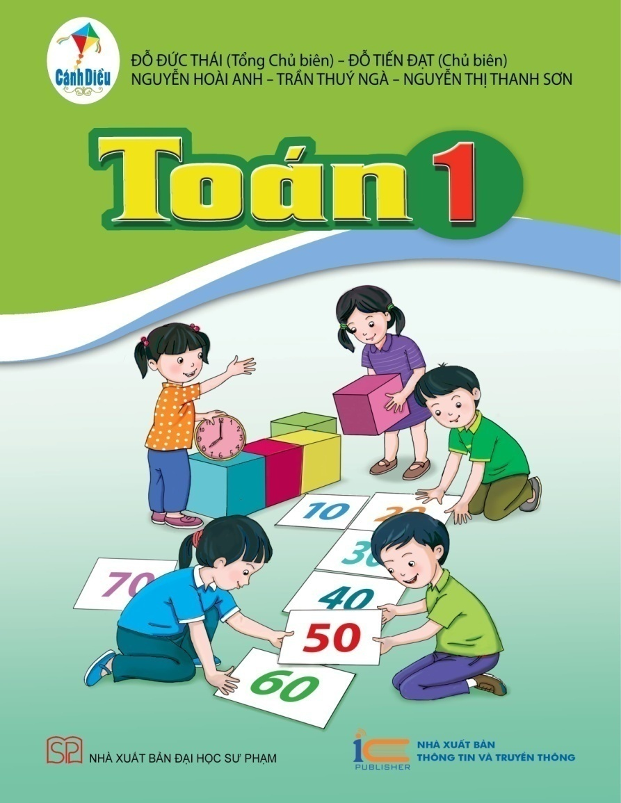
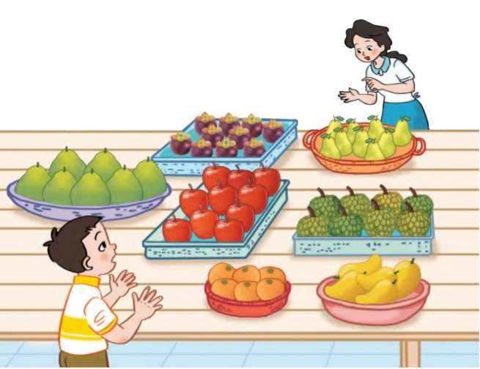
Thứ hai ngày 04 tháng 10 năm 2021
Toán
Bài: Số 10

Slide 4
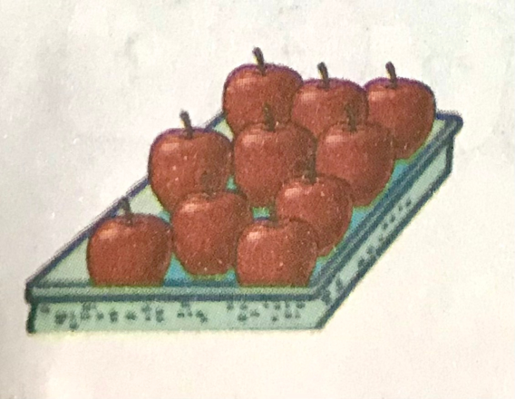
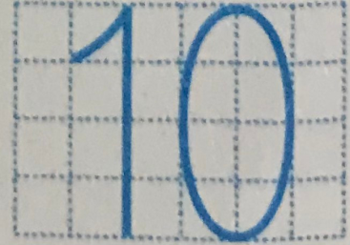
10

Slide 5

Thư giãn

Slide 6

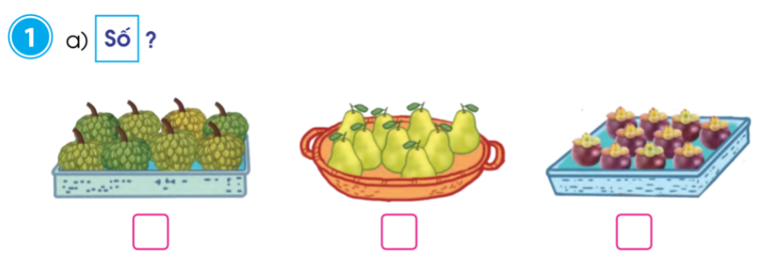


8
9
10

Slide 7

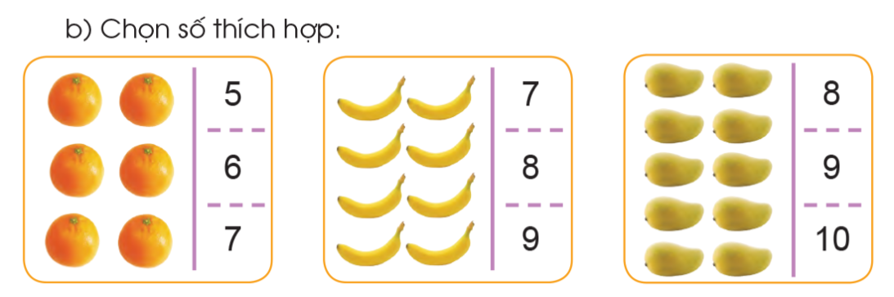

Slide 8
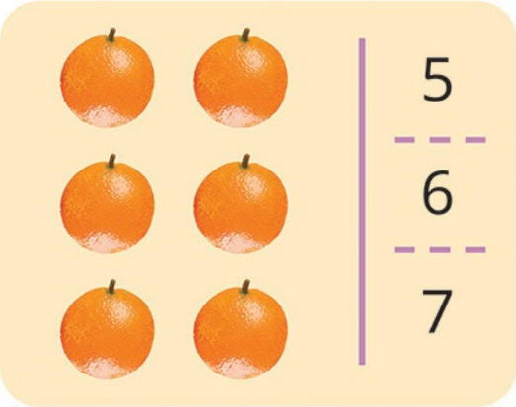

Slide 9
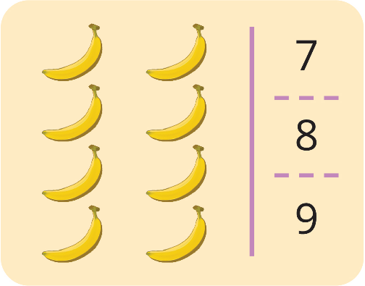

Slide 10
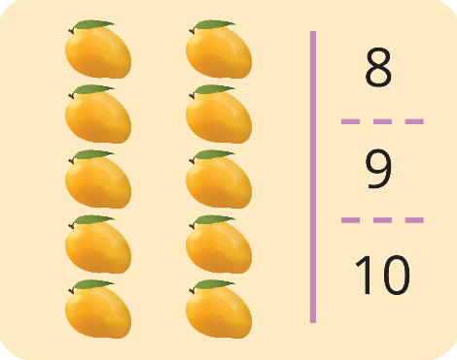

Slide 11
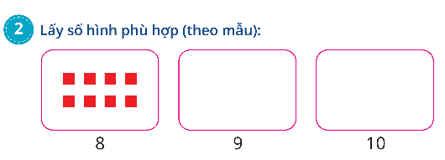

Slide 12
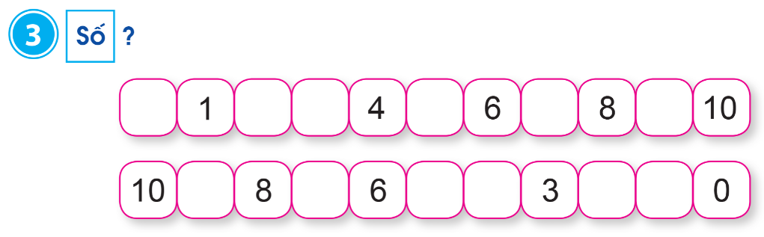
0
2
3
5
7
9
9
7
5
4
2
1

Slide 13

x
x
x
x
x
x
x
x
x
x
x
x
x
x
x
x
x
x
x
x
x
x
x
x
x
x
x
x
x
x

Slide 14

Chúc các con
chăm ngoan, học giỏi.

